Slide 1
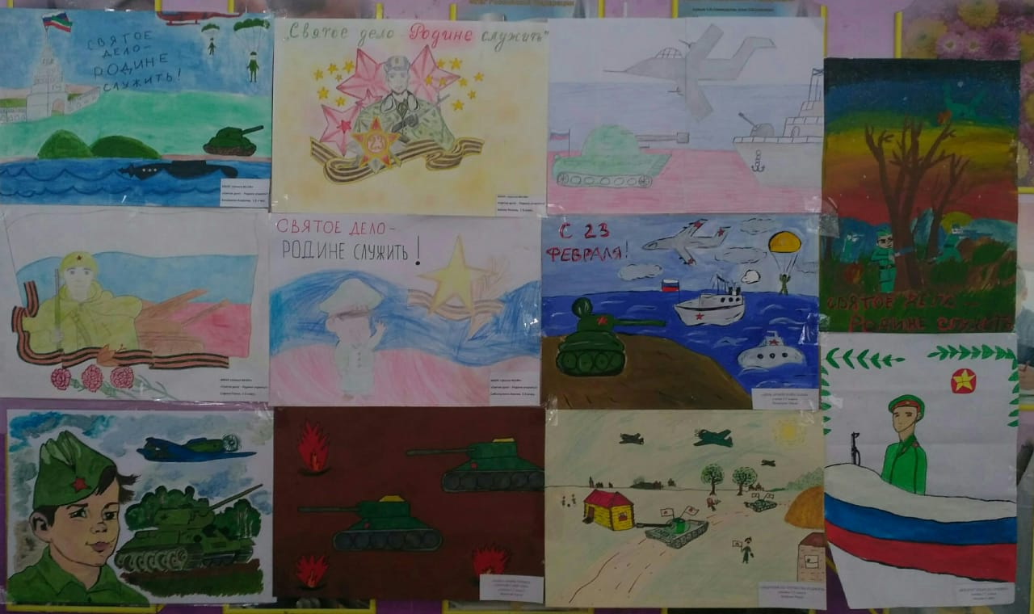
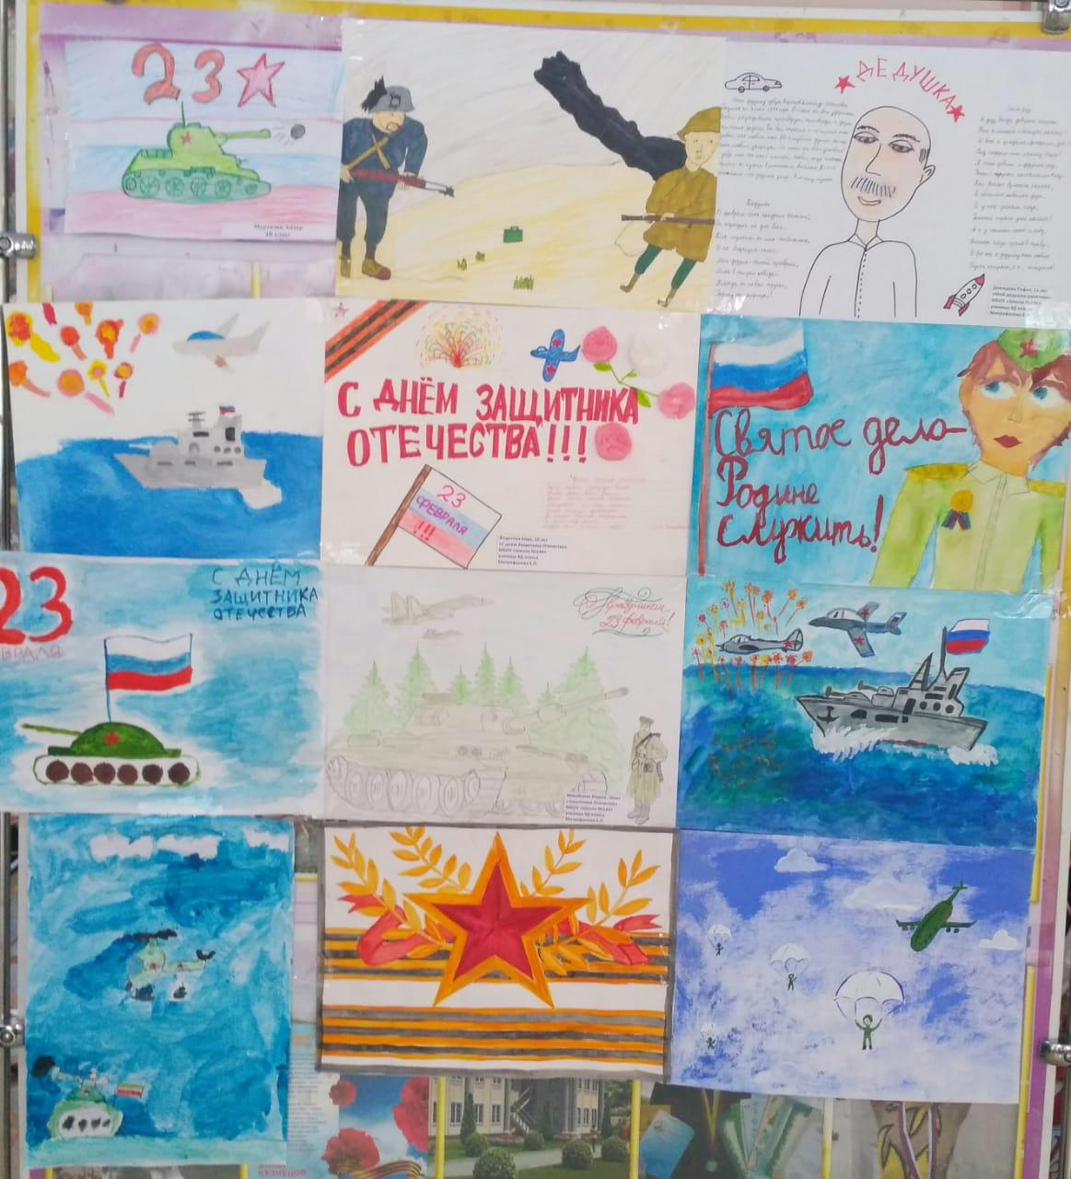
Конкурс рисунков
«Святое дело – Родине служить».
В рамках месячника военно-патриотического воспитания,
в 1- 4 классах прошел конкурс рисунков «святое дело – родине служить». Активное участие приняли ученики 1Б, 2В, 3А, 3В, 3Г, 4Б классов.
По результатам конкурса в школе была организована выставка рисунков.

